Slide 1
STRUČNO USAVRŠAVANJE
Sanja Bednaić i Margareta Cvenić
ŽSV Pedagoga Požeško- slavonske županije 26.3.2015

Slide 2
Zbog složenosti profesije- nužno cjeloživotno učenje i usavršavanje
Osim organiziranih obaveznih oblika stručnog usavršavanja, napredovanja u užem stručnom području nužno je pedagoško – psihološko, didaktičko- metodičko usavršavanje uz praćenje napredovanja nastavne tehnike i tehnologije
Svi radnici u OIO dužni su pripremiti individualni plan i program permanentnog stručnog usavršavanja – sastavni dio GPP-a

Slide 3
Primjer obrasca stručnog usavršavanja

Slide 4
OBLICI PERMANENTNOG USAVRŠAVANJA | SADRŽAJI PERMANENTNOG USAVRŠAVANJA | LITERATURA I RADNI MATERIJAL | ORGANIZATORI PERMANENTNOG USAVRŠAVANJA | TRAJANJE AKTIVNOSTI (datum i vrijeme) | BROJ SATI ZA SVAKI OBLIK STRUČNOG USAVRŠAVANJA
 |  |  |  |  | PLANIRANO | OSTVARENO
INDIVIDUALNO USAVRŠAVANJE
KOLEKTIVNO USAVRŠAVANJE U ŠKOLI
KOLEKTIVNO USAVRŠAVANJE IZVAN ŠKOLE

Slide 5
Stručno usavršavanje pedagoga
Izrada godišnjeg plana i programa stručnog usavršavanja
Praćenje rada stručne literature i periodike
Stručno usavršavanje u školi – Učiteljsko vijeće, aktivi (sudjelovanje u organizaciji, predavanja, radionice)
ŽSV stručnih suradnika (sudjelovanje u radu i redovito pohađanje, predavanja)

Slide 6
Stručno usavršavanje pedagoga
Stručno – konzultativni rad sa sustručnjacima (utvrđivanje psihof. stanja djeteta kod upisa u OŠ, određivanja primjerenog programa školovanja)
Usavršavanje u organizaciji Agencije za odgoj i obrazovanje, MZOS – sudjelovanje, izlaganje, prezentacije i radionice
Objavljivanje članaka u stručnoj periodici
Usavršavanje u drugim institucijama

Slide 7
Primjer stranice na kojoj je omogućeno učenje na daljinu
https://www.coursera.org/

Slide 8
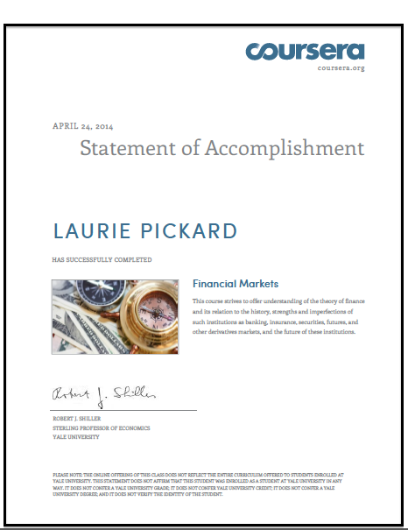

Slide 9
Pedagog i njegova uloga u stručnom usavršavanju učitelja
Pomoć učiteljima u ostvarivanju njihovih planova usavršavanja
Koordinacija skupnog usavršavanja u školi
Održavanje radionica/predavanja za učitelje
izrada i prijedlog literature za usavršavanje
Rad s učiteljima pripravnicima (Povjerenstvo za stažiranje)
Rad sa stručnim suradnicima pripravnicima
Mentorstvo studentima pedagogije

